Slide 1











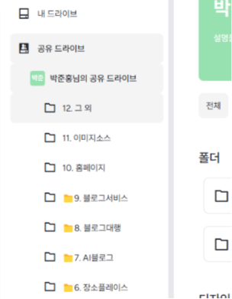
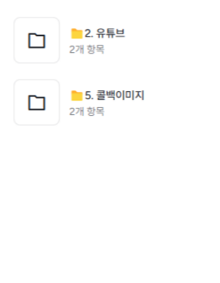
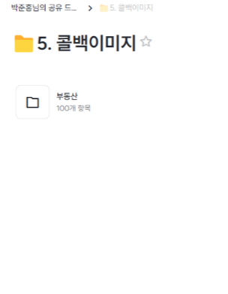
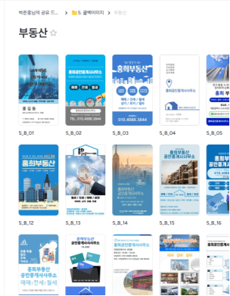
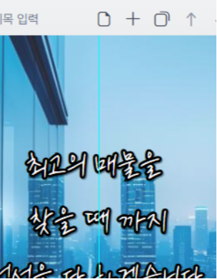




작성자: 전지연 주임
콜백이미지 편집 교육자료
요청 시 사진대로 들어가시면 됩니다.
경로: 공유 드라이브 → 5. 콜백이미지 → 부동산 → 요청받은 이미지 선택 → 복사 버튼 필수로 하셔야 합니다. (꼭 부탁드릴게요! 자료를 남기기 위함입니다.)
01
02
03
04
05

